Slide 1

ধন্যবাদ

Slide 2
  শাহনাজ বেগম লাভলী
  সহকারী শিক্ষক
  ঝগড়ার চর আদর্শ উচ্চ
  বিদ্যালয় ।
  শ্রীবরদী, শেরপুর ।
শ্রেণি -নবম
বিষয়- বাংলা ১ম পত্র
কবিতা
তারিখ- ২১- ০১ -১৪ ইং ।

Slide 3
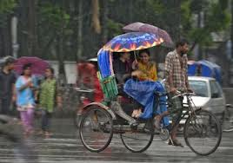
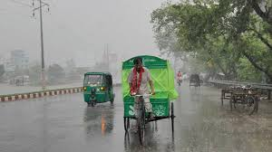

Slide 4
বৃষ্টি
ফররুখ আহমদ

Slide 5
শিখনফল
কবি ফররুখ আহমদের পরিচিতি উল্লেখ করতে পারবে ।
সওয়ার,আভা, তৃষাতপ্ত, বিষণ্ণ, বর্ষা প্রভৃতি শব্দের অর্থ বলতে পারবে ।
বহু প্রতীক্ষিত বৃষ্টির আগমনে প্রকৃতিতে যে পরিবর্তন পরিলক্ষিত হল-ব্যাখ্যা করতে পারবে ।
ফুল ও রুক্ষ মাটি বৃষ্টিতে প্রাণ জুরায়- তা বর্ণনা করতে পারবে ।
নদীর ফাটলে বন্যা আনে পূর্ণ প্রানের জোয়ার –কথাটির তাৎপর্য ব্যাখ্যা করতে পারবে ।

Slide 6
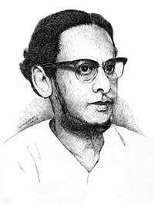
মরণোত্তর
একুশে পদক
মৃত্যু
১৯৭৪
জন্ম
১৯১৮
জন্মস্থান
মাগুরা জেলা
গ্রন্থ
সাত সাগরের মাঝি, নৌফেল ও হাতেম
পিতার নাম
খান সাবের সৈয়দ হাতেম আলী
সাহিত্য অবদানের জন্য একাডেমী ও আদমজী পুরষ্কার
আইএ পাস রিপন কলেজ
ফররুখ আহমদ
স্টাফ রাইটার পদে নিয়োজিত
১৯৪৭-১৯৭২
অনার্সের বিষয়
দর্শন ও ইংরেজিতে

Slide 7
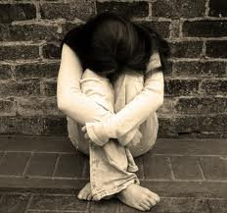
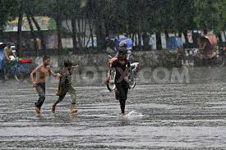
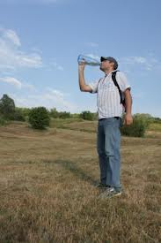
শব্দার্থ
বিষণ্ণ
মন খারাপ
বর্ষা
একটি ঋতুর নাম
তৃষাতপ্ত
পিপাসায় কাতর

Slide 8
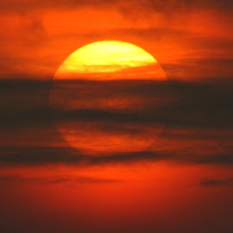
আভা
গোধুলী লগ্ন
আরোহী
সওয়ার

Slide 9
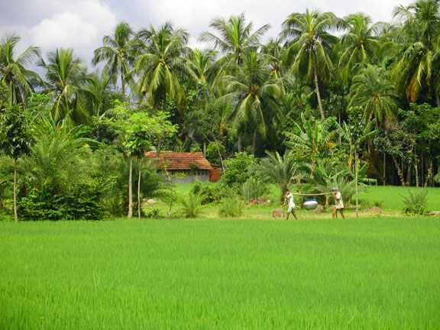
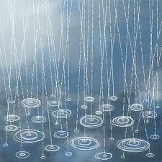
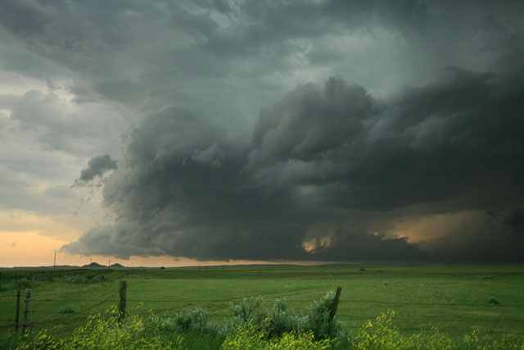
দুপাশে আবাদি গ্রামে, বৃষ্টি এলো পুবের হাওয়ায়
বিদগ্ধ আকাশ, মাঠ ঢেকে গেল কাজল ছায়ায়

Slide 10

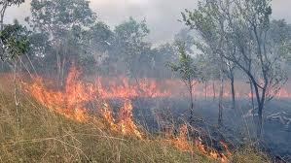
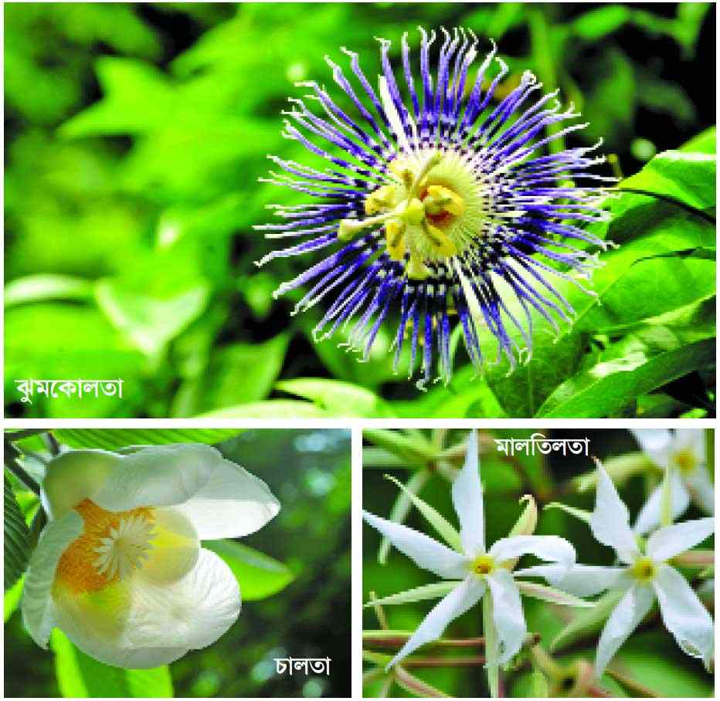
বর্ষণমুখর দিনে অরণ্যের কেয়া শিহরায়
বিদগ্ধ ধানক্ষেত আজ তার স্পর্শ পেতে চায়

Slide 11
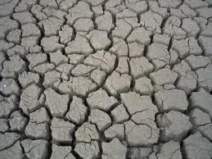
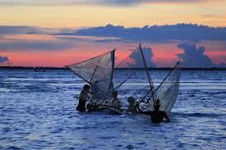
নদীর ফাটলে বন্যা আনে পূর্ণ প্রানের জোয়ার

Slide 12
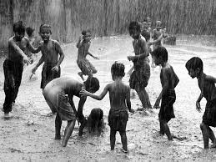
শব্দার্থ
মন খারাপ
বিষণ্ণ
বর্ষা
একটি ঋতুর নাম
তৃষাতপ্ত
পিপাসায় কাতর

Slide 13
আভা
গোধূলি লগ্ন
সওয়ার
আরোহী

Slide 14
দলীয় কাজ
বর্ষায় প্রকৃতিতে যে রূপান্তর লক্ষ্য করা যায়- তার বিবরণ দাও।

Slide 15
বর্ষায় প্রকৃতিতে লক্ষ্যণীয় রূপান্তর
প্রানস্পন্দন
পলিমাটি
ভালো ফসল
সারাদিন মেঘের খেলা
মোহিত প্রকৃতি

Slide 16
মূল্যায়ন
কোন দিকের হওয়ায় বৃষ্টি এল ?
রুক্ষ মাঠ ও আকাশ কিসের সুর শোনে ?
বৃষ্টি’ কবিতায় কোন কোন নদীর উল্লেখ রয়েছে ?
বর্ষণমুখর দিনে কী শিহরায় ?
কোথায় পূর্ণ প্রাণের জোয়ার আসে ?

Slide 17
বাড়ির কাজ
বর্ষণমুখর প্রকৃতি তোমাদের কল্পনায় কীভাবে প্রাণময় হয়ে উঠে । তা বিশ্লেষণ কর ।

Slide 18
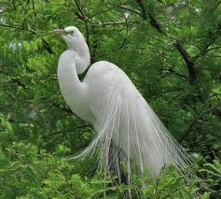
ধন্যবাদ

